Slide 1
년
노인학대 예방교육
수명산요양원
Notes:
서초구립노인요양센터

Slide 2
목 차
1. 노인학대의 정의
2. 노인학대의 특성
3. 노인학대의 유형
4. 노인시설에서 발견되는 주요 노인학대
5. 노인시설 생활에서 노인의 권리
6. 노인학대 대처방안 및 신고방법
Notes:
노인학대의 유형

Slide 3
노인학대의 정의
노인학대라 함은 노인에 대하여 신체적, 정신적,
정서적, 성적 폭력 및 경제적 착취 또는 가혹행위를 하거나
유기 또는 방임하는 것을 말하고 있습니다.
(노인복지법 제1조의 2 제4호)
즉, 노인학대는 노인의 가족 또는 타인이 노인에게 신체적, 정서적,
성적, 경제적으로 고통이나 장해를 주는 행위, 또는 노인에게 필요한
최소한의 적절한 보호조차 제공하지 않는 방임, 자기방임 및 유기 등의
행위를 하는 것입니다.

Slide 4
노인학대의 특성
지 속 성
복합적이고 상호적인 원인이 존재함.
반 복 성
노인학대는 한번이 아닌 반복하여 발생함.
은 폐 성
복 합 성
오랜기간 동안 노인 학대가 발생되었음.
남에게 알리고 싶어하지 않음.

Slide 5
노인학대의 유형3
-노인학대유형 통계자료, 중앙노인보호전문기관(2016)-
노인학대 유형별 빈도를 보면, 신체 및 정서적 학대 유형이 높게 나타납니다.
그러나 방임도 12%로
간과할 수치는 아닙니다.

Slide 6
신체적 학대

Slide 7
정서적 학대

Slide 8
성적 학대③

Slide 9
경제적 학대

Slide 10
방임 ⑤ 방 임

Slide 11
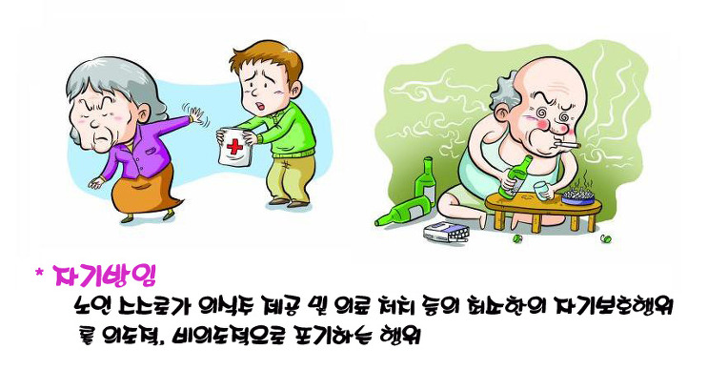
자기방임

Slide 12
유기

Slide 13
4
노인시설에서 발견되는 주요 노인학대
수치심 또는 자존심을 상하게 하는 말, 협박, 욕설을 함.
목욕이나 속옷 교체 시 어르신이 성적 수치심 또는 창피를
느끼게 함.
잔존능력을 유지시키기 위한 노력 및 보호를 하지 않음.
힘 또는 폭력으로 통제하려거나 제대로 돌보지 않아
타박, 골절이 보임.
치료나 요양의 목적 이외에 강압적인 노동행위를 강요함.
어르신의 물건 및 금품을 허락 없이 사용하거나 갈취함.
어르신의 주변환경을 비위생적이고 안전하지 않게 관리함.
종교활동을 어르신의 의사와 관계없이 강제적으로 참여시킴.

Slide 14
노인시설 생활에서의 노인의 권리
존경과 존엄한 존재로 대우받고, 차별·착취·학대·방임을
받지 않고 생활할 수 있는 권리
개인 욕구에 상응하는 질 높은 돌봄(care)과 서비스를
요구하고 제공받을 권리
안전하고 가정과 같은 환경에서 생활할 권리
시설 내·외부 활동에 신체적 구속을 받지 않을 권리
개인의 사생활과 비밀 보장에 대한 권리
시설 내·외부에서 개인 및 단체활동과 정치·문화·종교
활동에 자유롭게 참여할 권리

Slide 15
노
노인학대 대처방안및 신고방법

Slide 17
감사합니다.
건강하세요. 어르신☺
Notes:
행복하세요….

